Slide 1
短线王买卖实战细节
2025-04-28
主讲老师 梁洁云
执业编号 A1120619060027

Slide 2
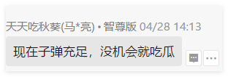
大盘与策略
4月末：消费、电力、已披露财报或没明显踩雷风险个股、潜伏低位活跃个股短线快进快出、政治局会议预期
5月后：风险偏好提升，题材成长风格回暖

Slide 3
4月权重抗跌 题材承压
时间 | 过去10年指数 在4月的涨跌幅 |  | 表现较佳的指数 | 过去10年指数 在5月的涨跌幅 |  | 表现较佳的指数
指数类型 | 平均股价 | 上证指数 |  | 平均股价 | 上证指数
2024 | -0.98% | 2.09% | 上证指数 | -1.28% | -0.58% | 上证指数
2023 | -3.42% | 1.54% | 上证指数 | -0.29% | -3.57% | 平均股价
2022 | -14.54% | -6.31% | 上证指数 | 10.58% | 4.57% | 平均股价
2021 | 5.08% | 0.14% | 上证指数 | 7.48% | 4.89% | 平均股价
2020 | 6.14% | 3.99% | 平均股价 | 4.68% | -0.27% | 平均股价
2019 | -4.15% | -0.40% | 上证指数 | -6.54% | -3.04% | 上证指数
2018 | -4.14% | -2.74% | 上证指数 | -3.60% | 0.43% | 上证指数
2017 | -5.69% | -2.11% | 上证指数 | -9.47% | -1.19% | 上证指数
2016 | -2.99% | -0.23% | 上证指数 | -5.06% | -0.74% | 上证指数
2015 | 13.37% | 18.51% | 上证指数 | 21.88% | 3.83% | 平均股价
过去10年：
4月有9次上证指数跑赢平均股价
5月上证指数和平均股价表现基本持平（各有5次跑赢）
说明4月受业绩披露影响，题材大多数会跑输权重，等待5月开始才会陆续有题材炒作走强

Slide 4
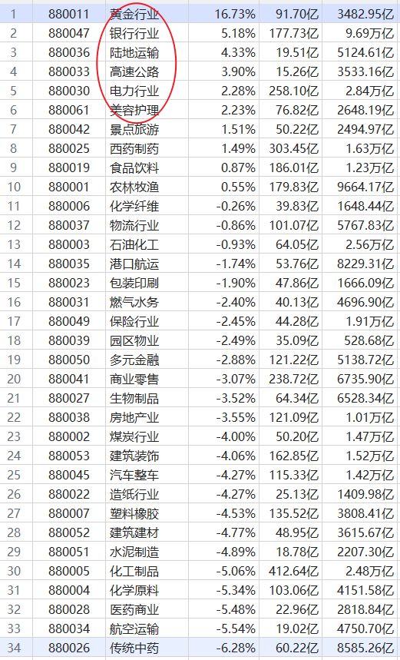
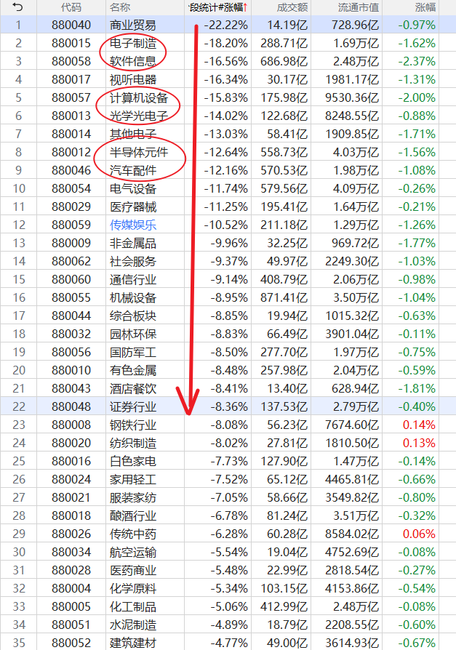
5月风格/方向参考
3.18-4.24超跌方向
5月6月有望轮动反弹

Slide 5
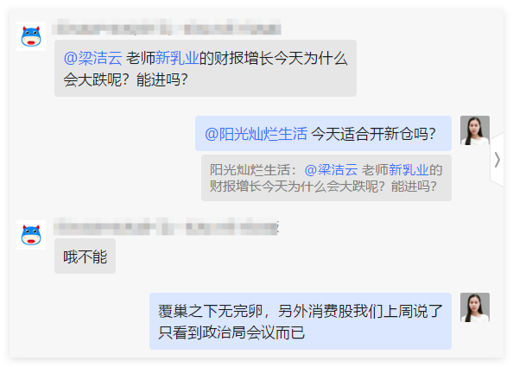
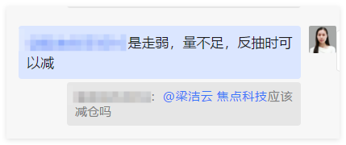
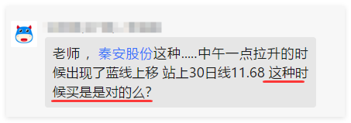
交易细节答疑1

Slide 6
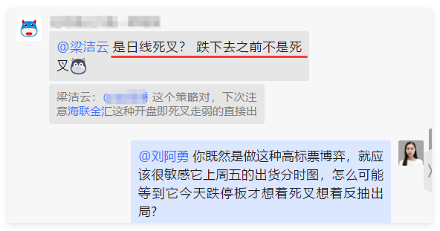
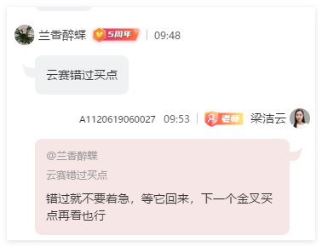
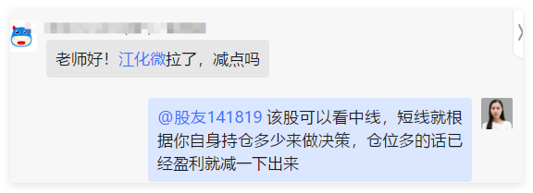
交易细节答疑2

Slide 7
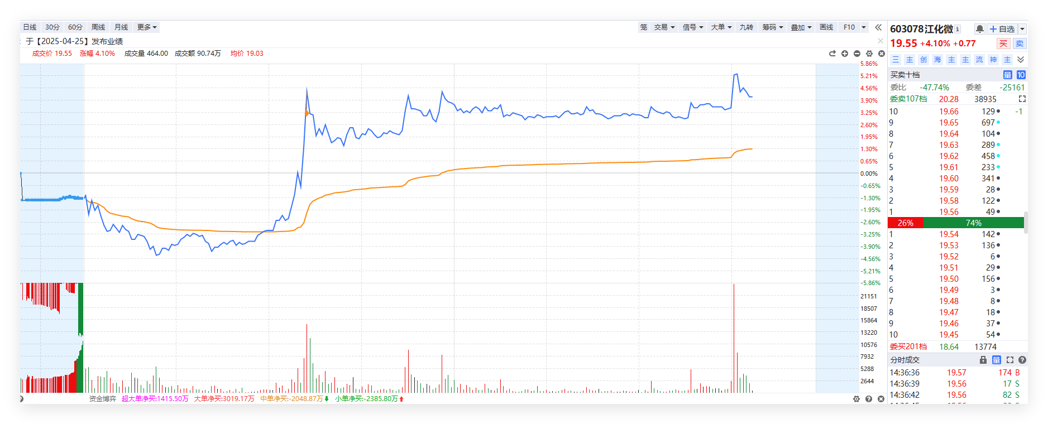
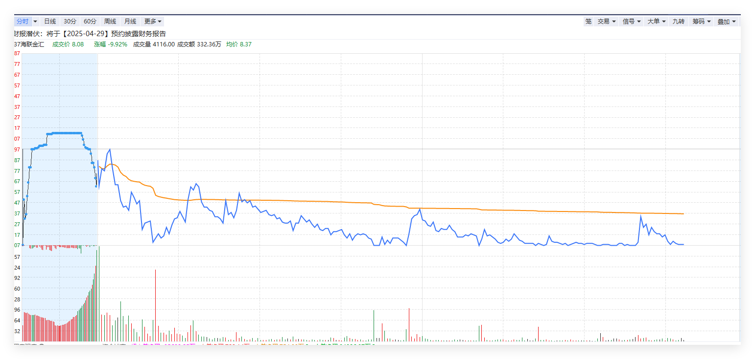
交易细节答疑3

Slide 8
唯信自己相信的
我司所有工作人员均不允许推荐股票、不允许承诺收益、不允许代客理财、不允许合作分成、不允许私下收款，如您发现有任何违规行为，请立即拨打400-700-3809向我们举报!
风险提示:所有信息及观点均来源于公开信息及经传软件信号显示，仅供参考，不构成最终投资依据，软件作为辅助参考工具,无法承诺收益，投资者应正视市场风险，自主作出投资决策并自行承担投资风险。投资有风险，入市须谨慎!
Notes:
人永远赚不到ta认知以外的钱

Slide 9
《好股研选》月末彩蛋活动

Slide 10
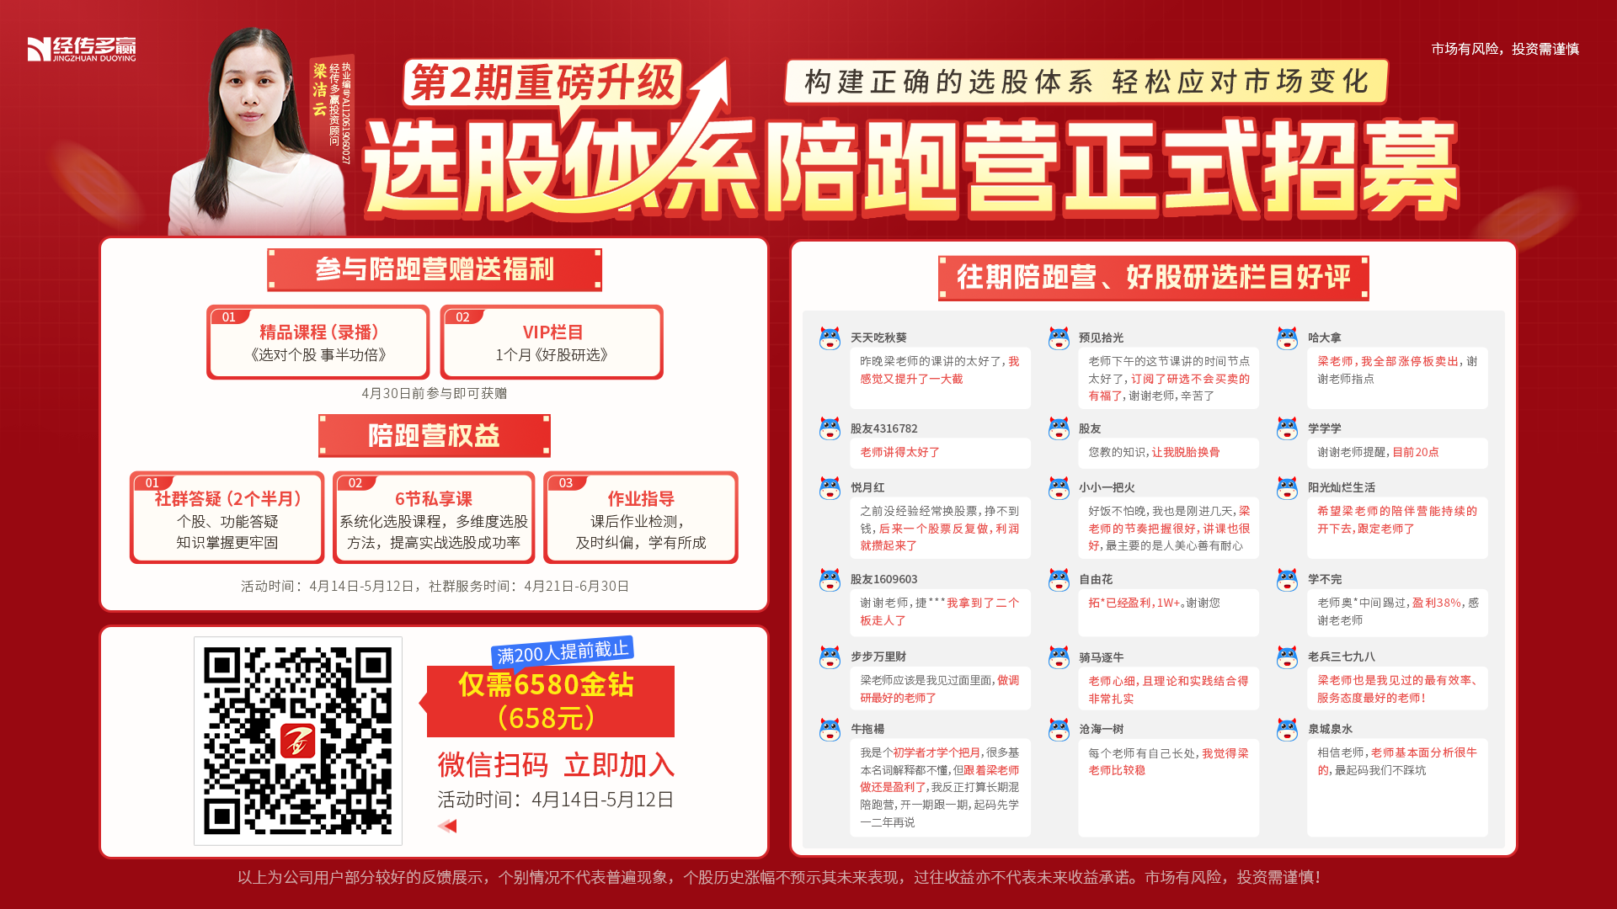
《选股体系陪跑营》开营通知

